Slide 1
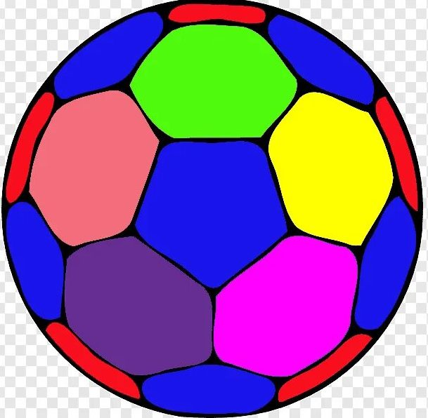

Физкультурно-оздоровительный уголок гр. «Бусинка»
Эмблема гр. «Бусинка»
Девиз гр. «Бусинка»
Воспитатель:
Исмаилова М.М.

Slide 2
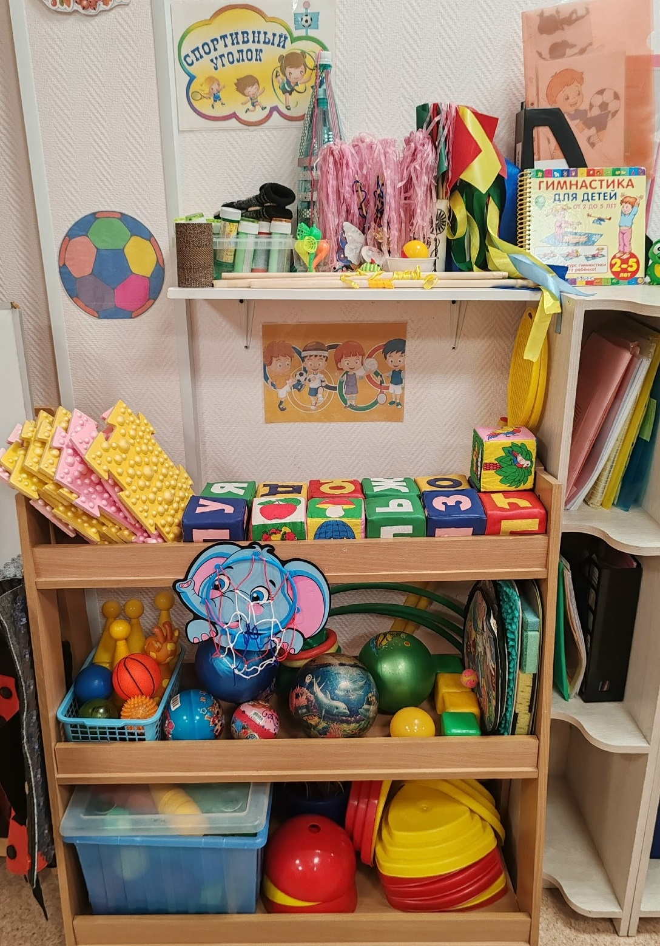
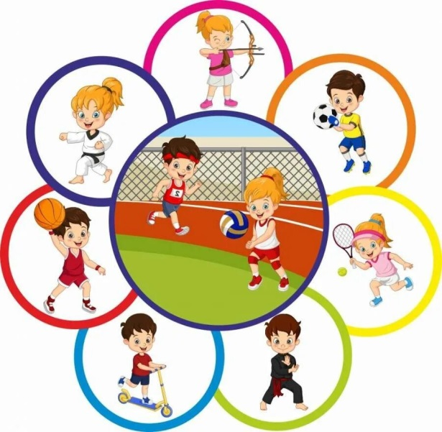
Физкультурно – оздоровительный уголок служит удовлетворению потребности детей в движении и приобщению их к здоровому образу жизни.

Slide 3
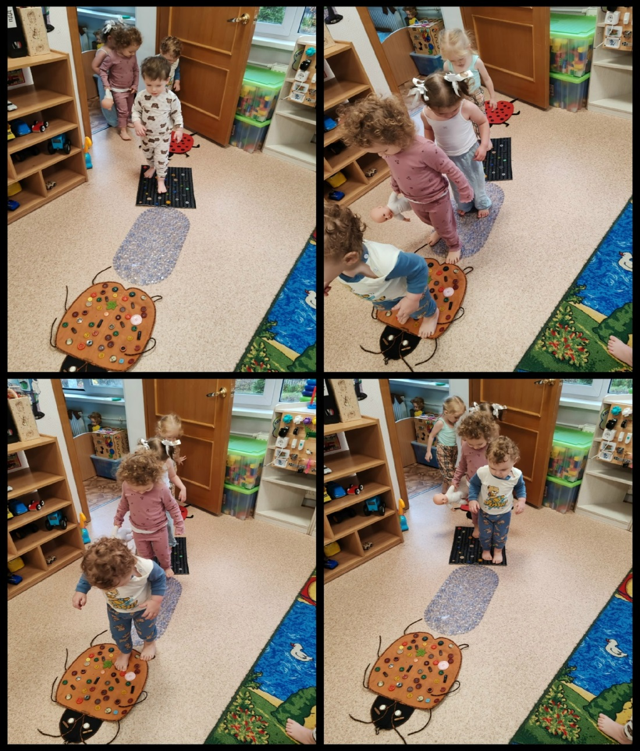
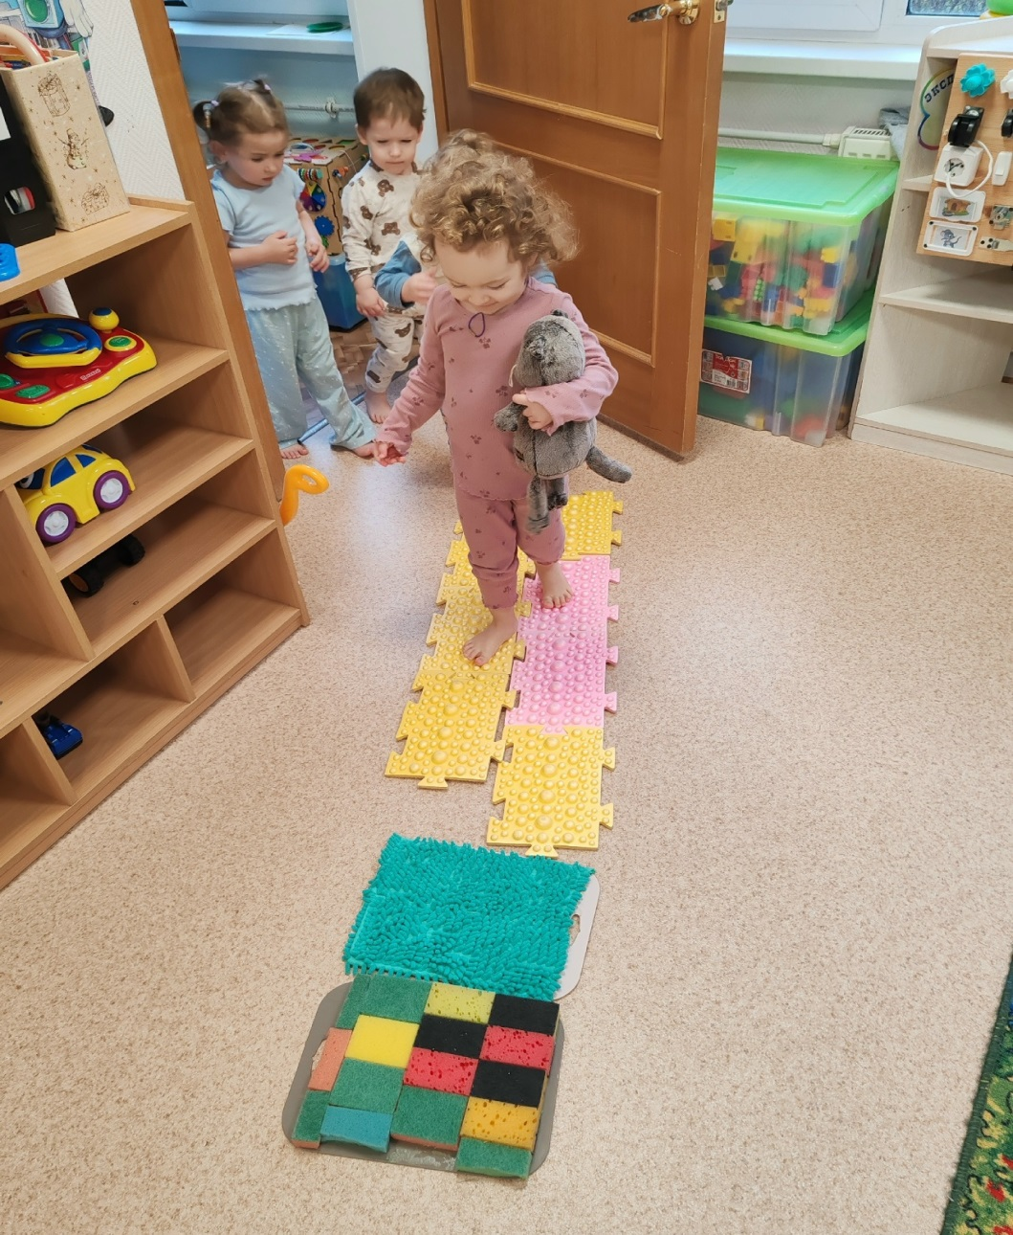
Дорожки здоровья и массажеры для стоп – мы используем для профилактики плоскостопия и закаливания детей.

Slide 4
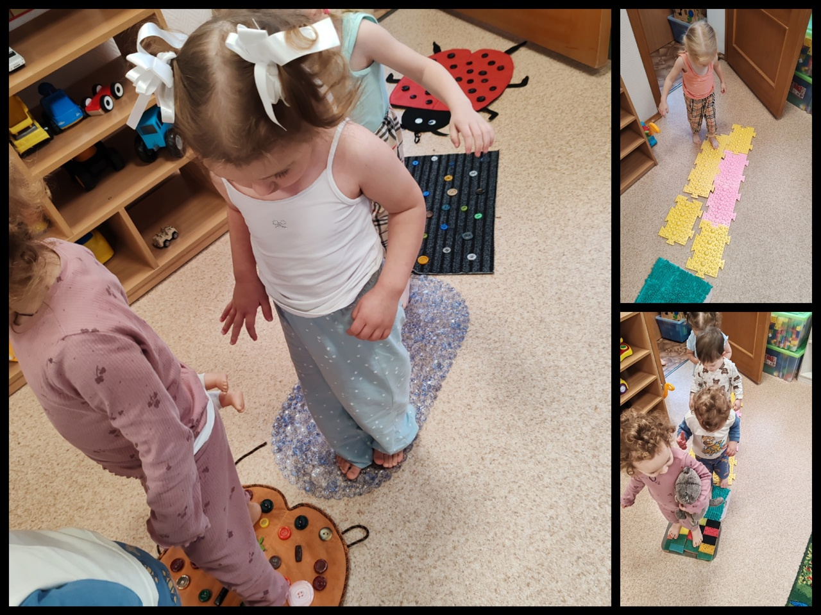

Slide 5
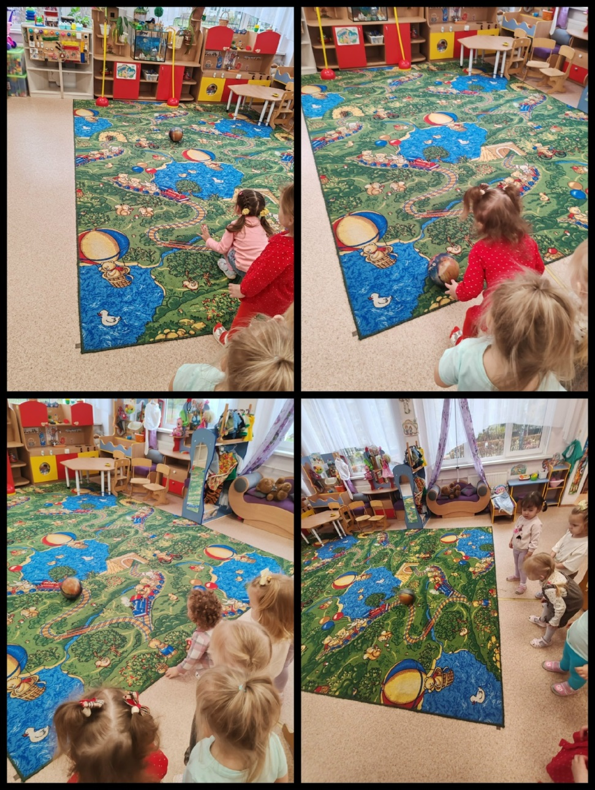
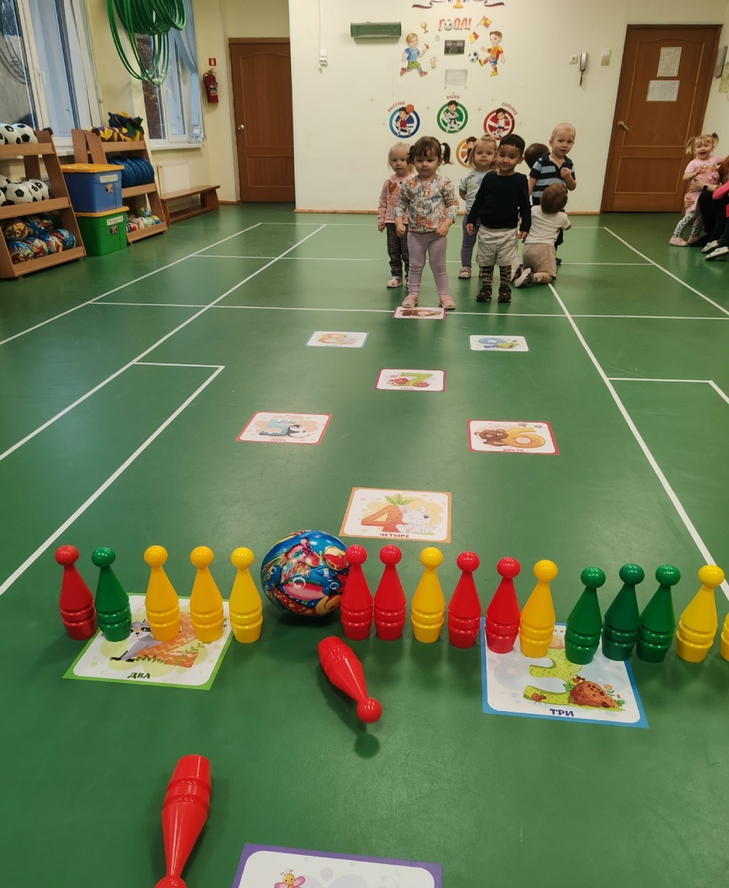
Игры с мячами способствуют развитию физических, умственных качеств, мелкой моторики и речи.

Slide 6
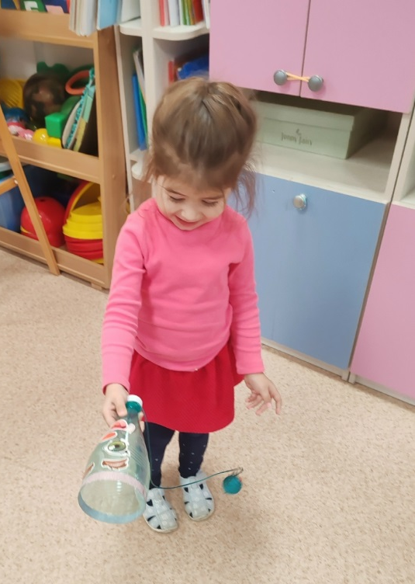
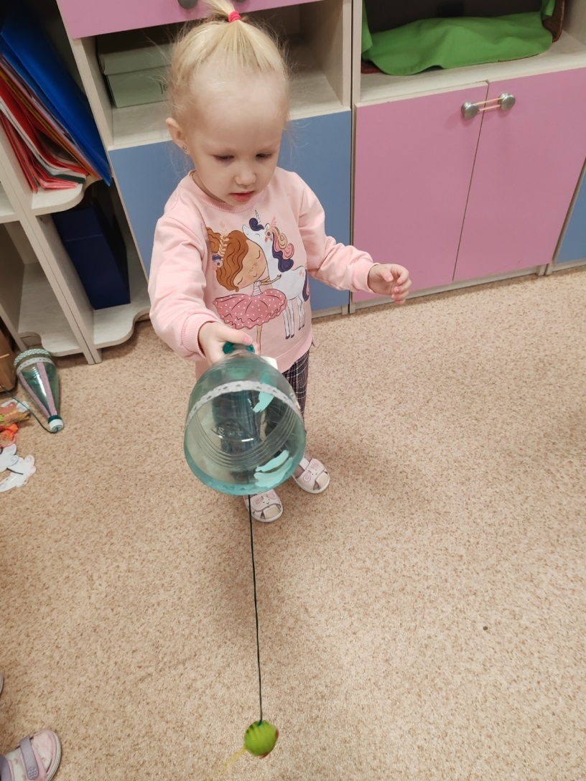
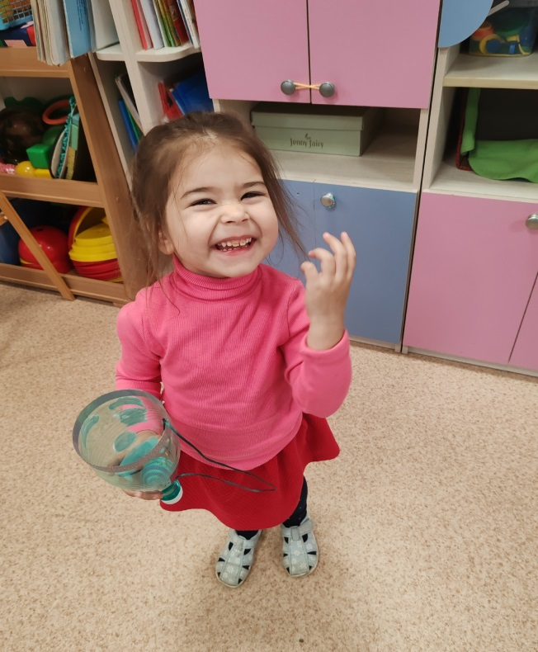
«Бильбоке» используем для развития ловкости и глазомера

Slide 7
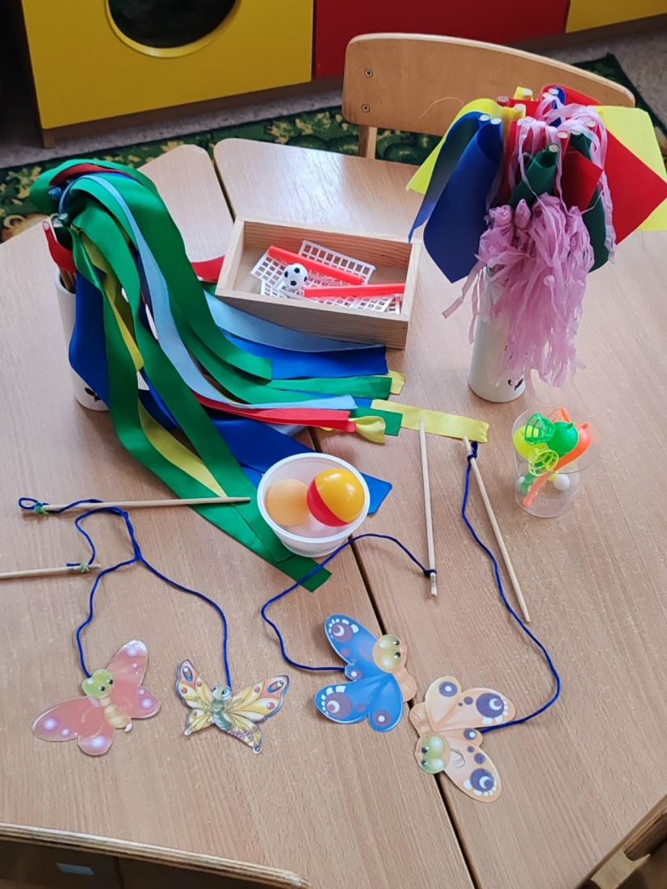
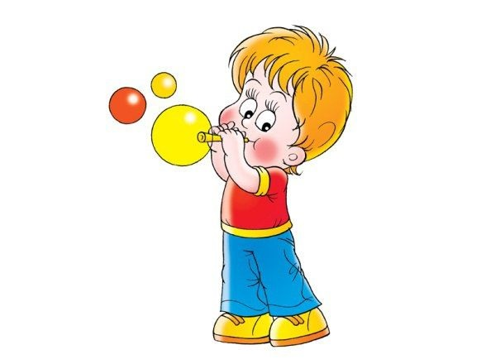
Атрибуты для дыхательной гимнастики.
В раннем возрасте дыхание поверхностное.
Задача: научить детей полному дыханию.
Тренировать дыхание в игровой форме с помошью разных атрибутов.

Slide 8
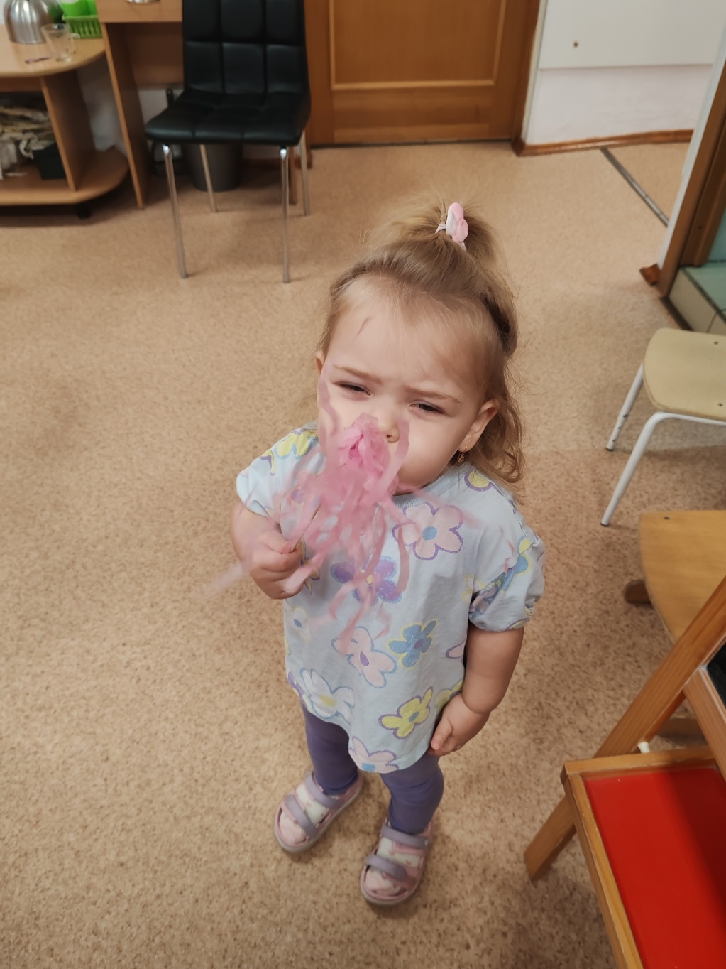
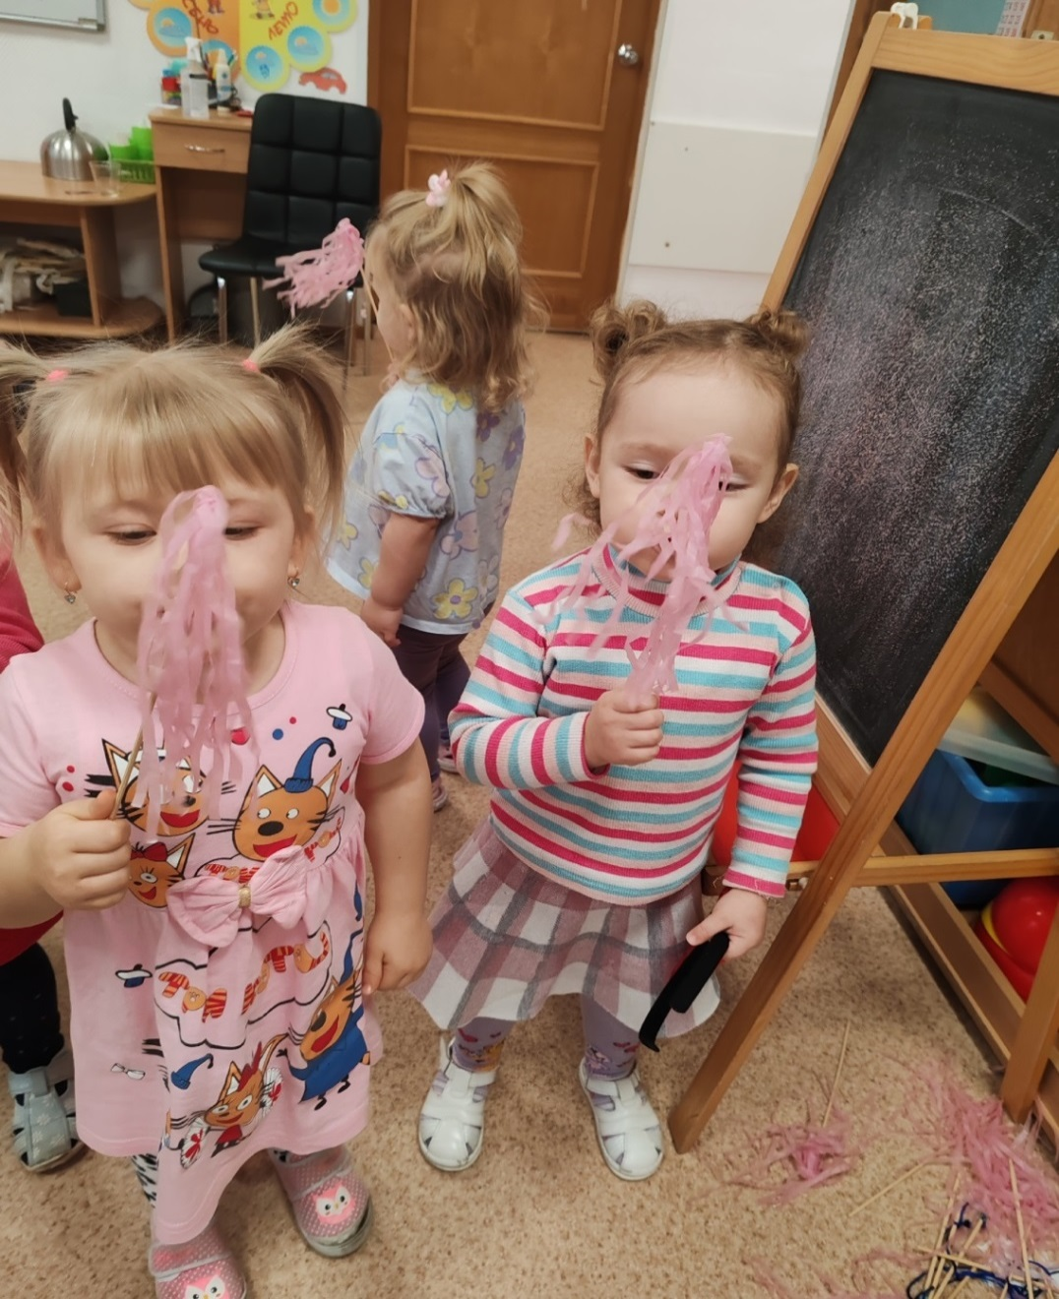
«Султанчики»

Slide 9
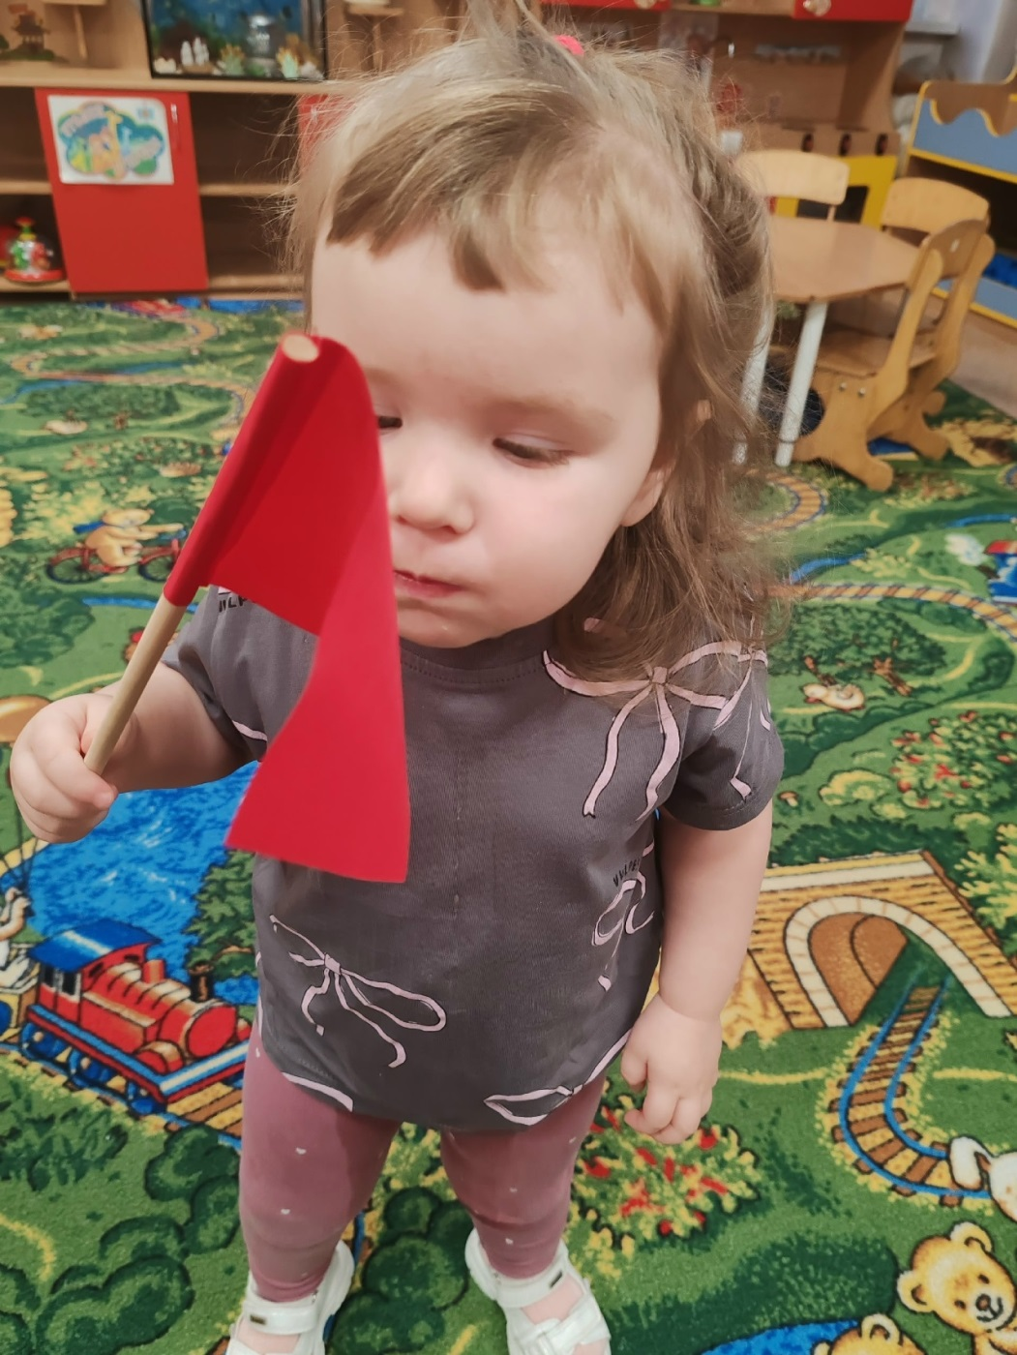
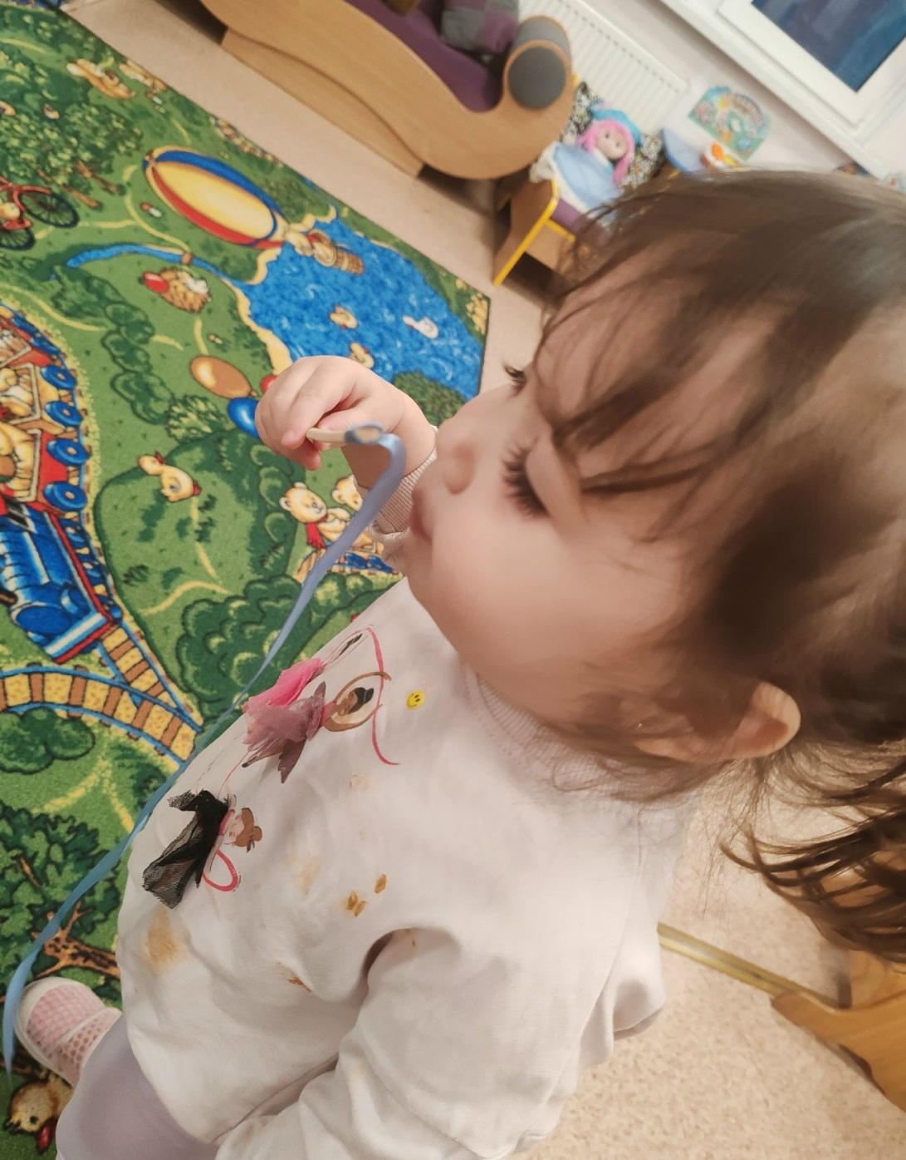
Флажки и ленточки

Slide 10
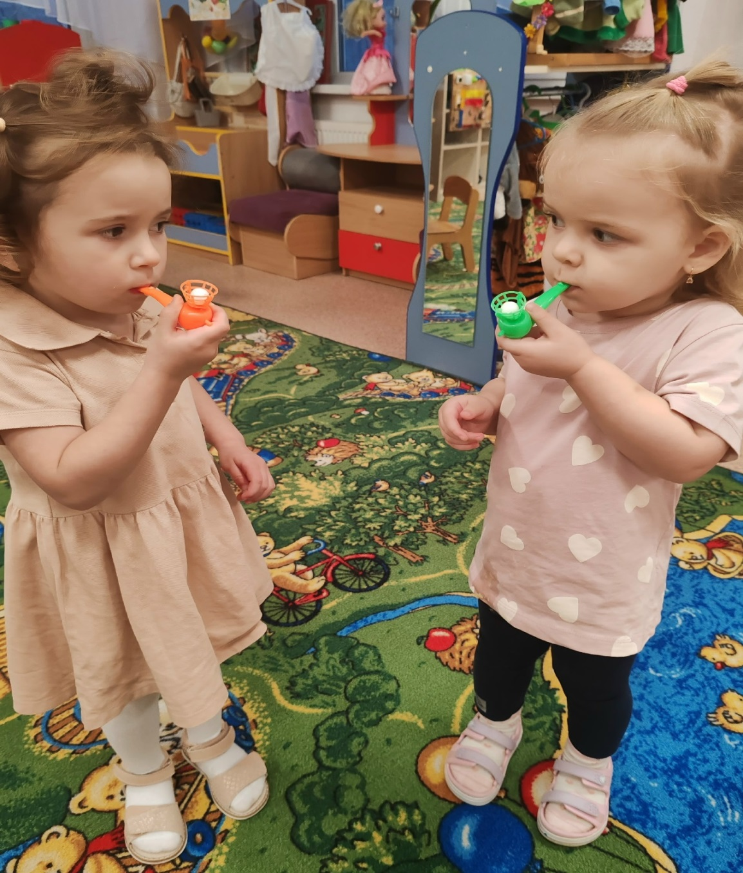
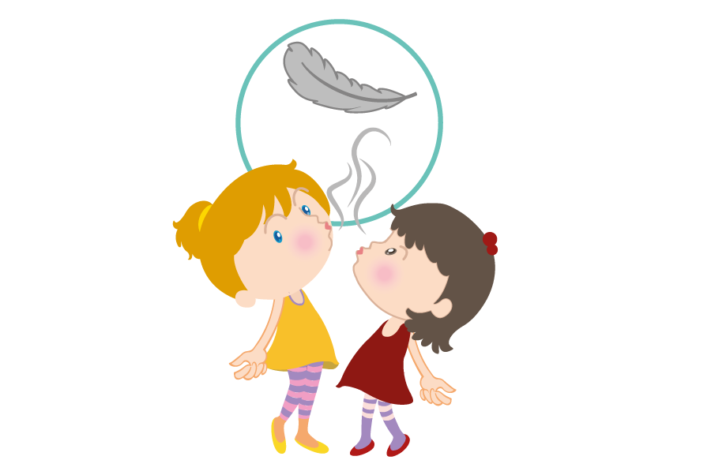
Аэробол
Цель игры — научить ребёнка правильному дыханию и контролю над ним. Это помогает:
укрепить мышцы губ, языка и неба;
улучшить произношение звуков;
развить дыхательную мускулатуру.

Slide 11
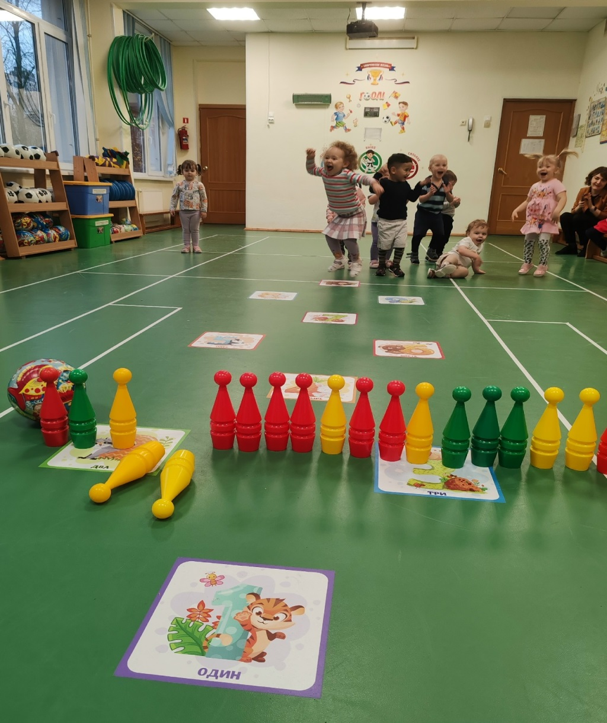

Веселый Боулинг
-Развивать ловкость
-Упражнять в перекатывании мяча
-Развивать координацию движении

Slide 12
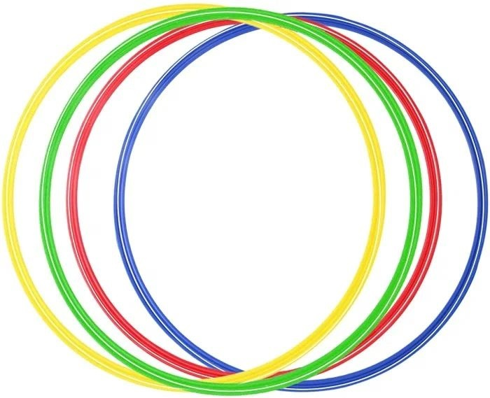
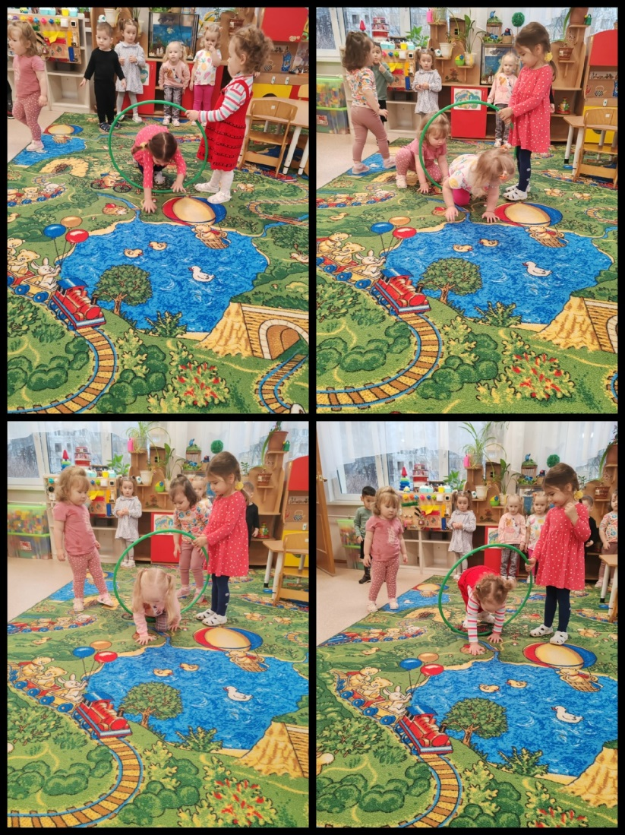
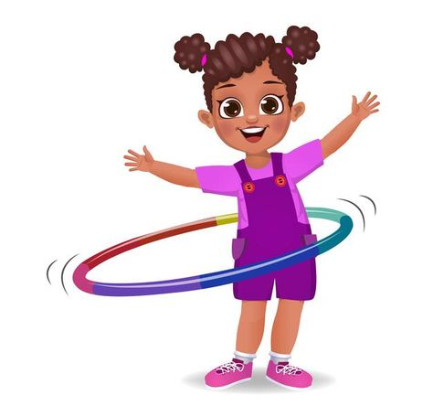
Обручи
Развивает быстроту двигательной реакции.
Формирует умение выполнять упражнение
с обручем в движении

Slide 13
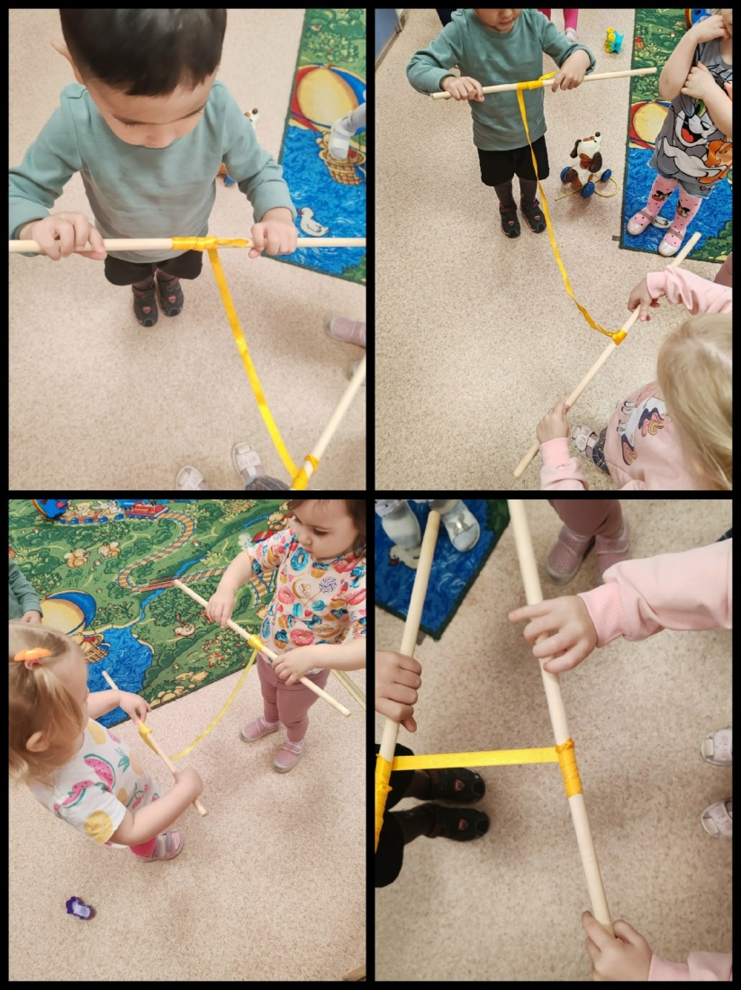
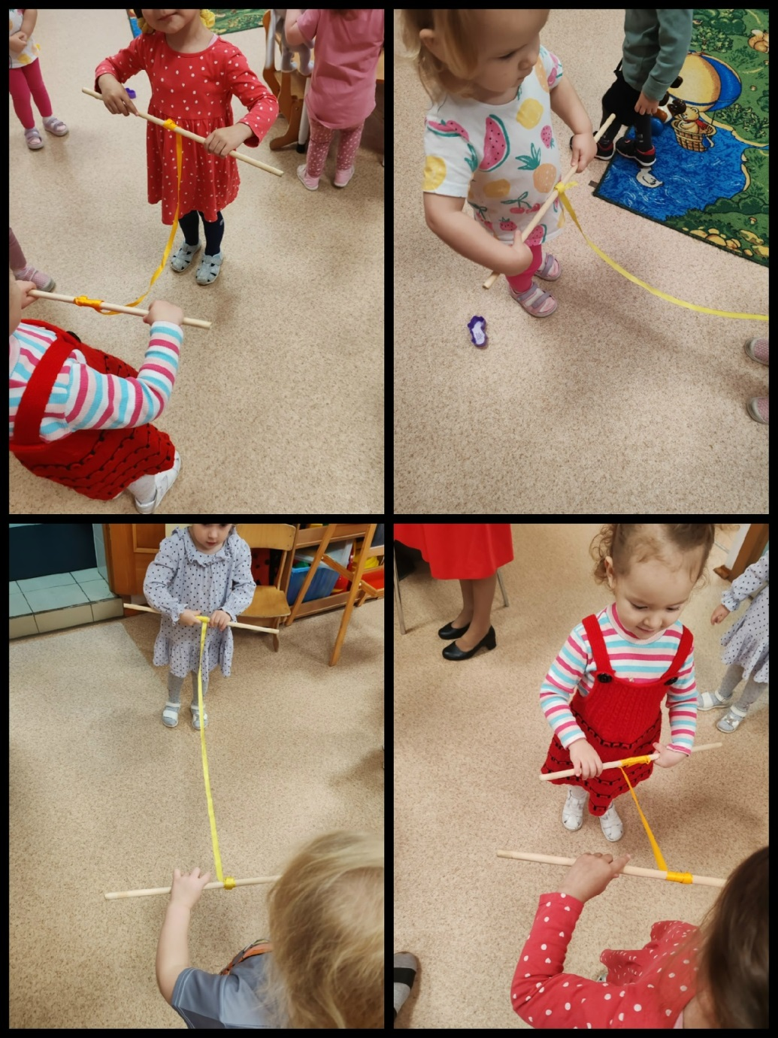
Палочки-моталочки: Соревновательные игры,используем для эффективной тренировки мелкой моторики пальцев рук ,координации и быстроты движении.

Slide 14

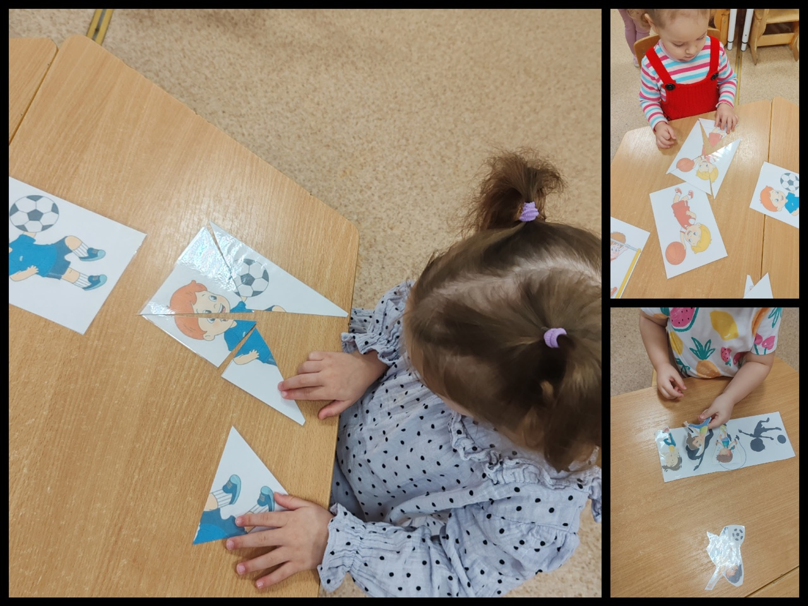
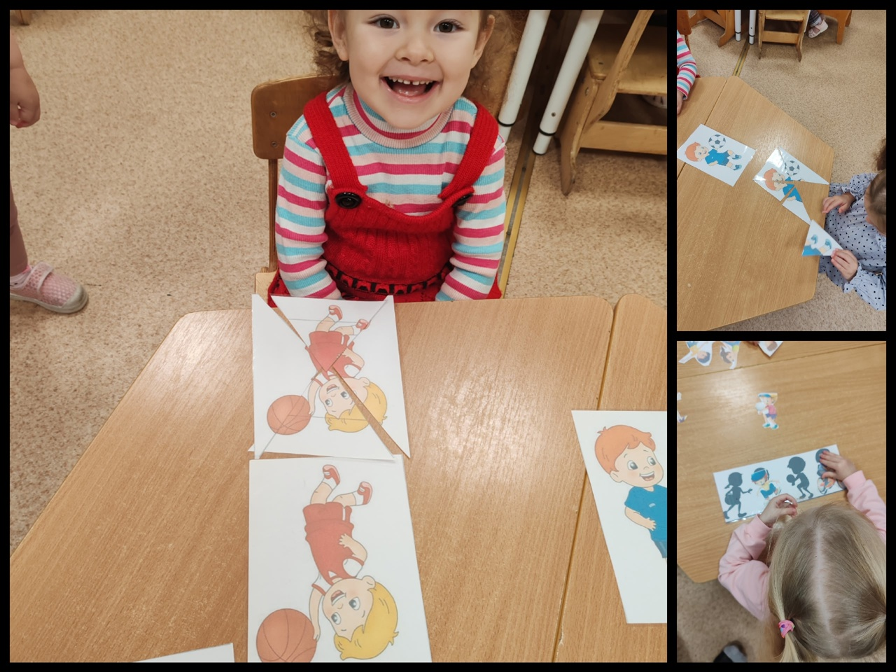
Настольные игры

Slide 15
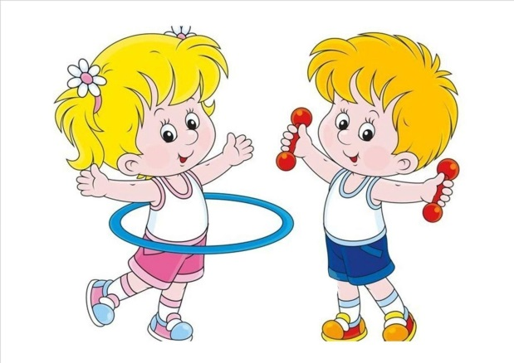
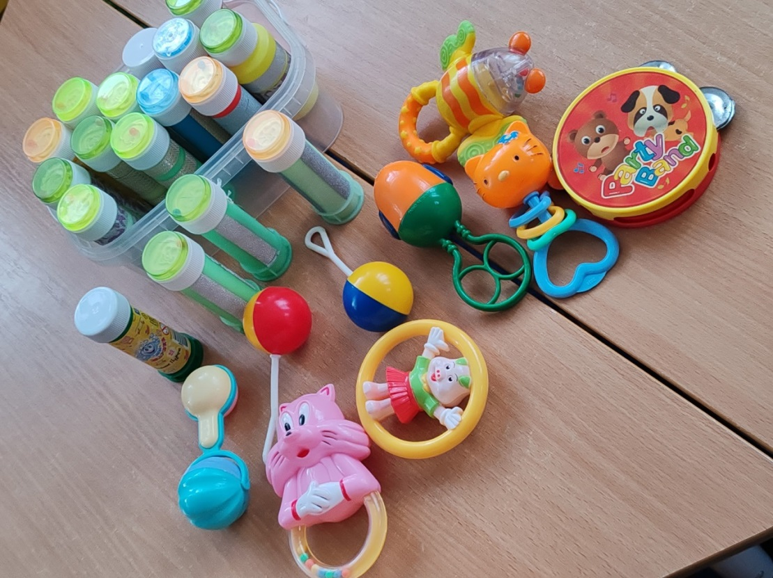
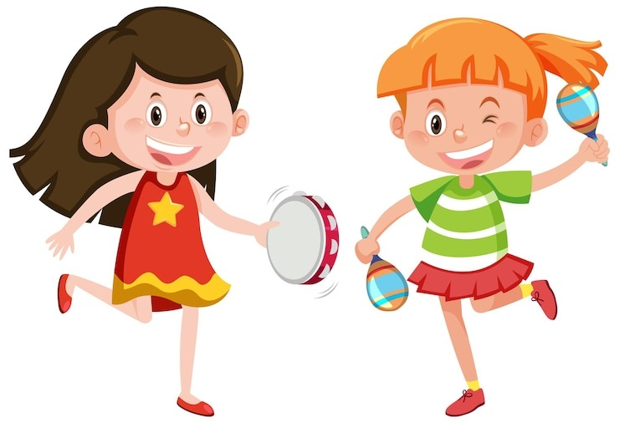
Атрибуты для утренней гимнастики

Slide 16
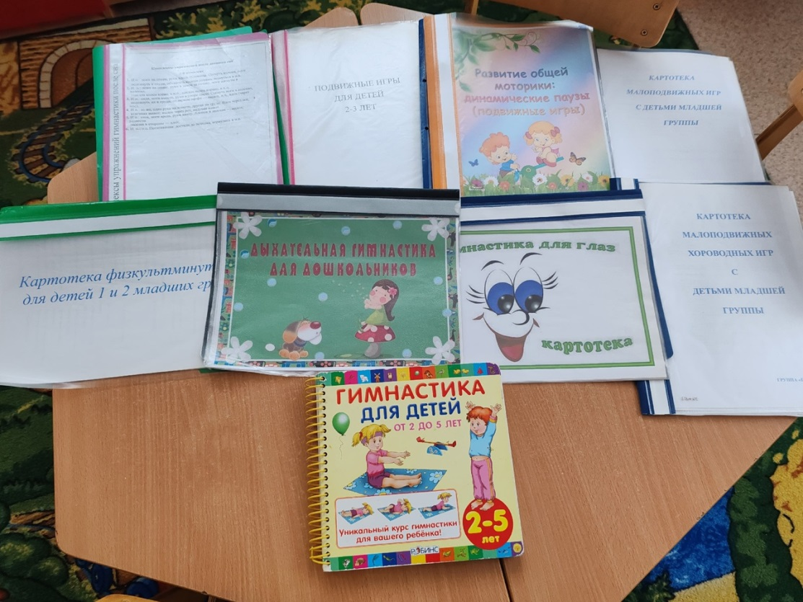

Картотеки
Картотека дыхательной гимнастики
Картотека утренней гимнастики
Картотека физкультминуток
Картотека гимнастики для глаз
Картотека дыхательной гимнастики

Slide 17


